Slide 1
Конкурс «Читающая мама-читающая страна!»
Библиотеки - это сокровищницы всех богатств человеческого духа. Лейбниц.
2021

Slide 2
Муниципальный этап краевого конкурса среди образовательных организаций,
реализующих программы дошкольного образования, по пропаганде чтения-восприятия детской литературы «Читающая мама – читающая страна» 2021 году
Воспитатель Мбдоу дс №17
«Веселые гномики»
с.Небуг
Столярчук Елена Юрьевна
Номинация: «библиотеки для детей
и родителей»

Slide 3
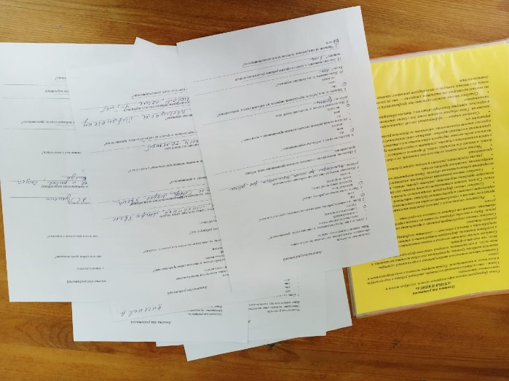
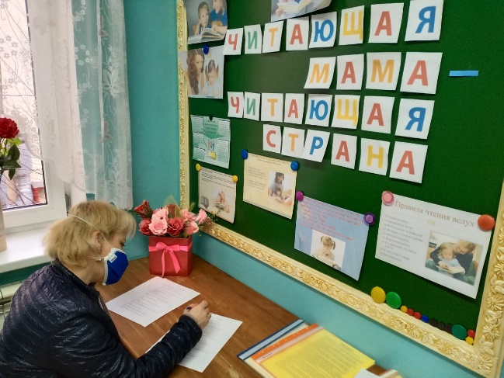
актуальность
Возрождение традиций семейного чтения – это актуальная проблема сегодняшнего дня, так как родители и дети перестали слушать и слышать друг друга, компьютерные технологии постепенно вытесняют из нашей жизни живое общение. В начале учебного года я провела анкетирование родителей, с целью определения родительской компетенции в вопросах детского и семейного чтения Анализируя анкеты, было выявлено, что лишь 15% родителей читают своим детям книги. И я пришла к выводу, что необходимо научить детей и их родителей любить книгу и развить у них интерес к ней. Для приобщения детей к чтению используются различные средства, важнейшим из которых, на мой взгляд, является создание оптимальной предметно-развивающей среды. В связи с этим, мною была создана предметно – развивающая среда в группе с учетом потребностей и интересов детей старшего возраста, где особое внимание я уделила уголку для чтения.

Slide 4
ЦелЬ
Формировать у детей дошкольного возраста любовь и уважение к книге, возрождение традиции семейного чтения и развитие культуры чтения с ребенком через сотрудничество с его семьей!
Задачи:
1. Развивать интерес к литературным произведениям: желание слушать, рассматривать иллюстрации, обыгрывать эпизоды. 2.Сформировать желание быть похожим на положительных героев. 3.Развивать речь, расширять и активизировать словарный запас. 4.Формировать представление у детей о роли книги в жизни человека. 5. Познакомить с различными жанрами книг. 6. Дать представление о библиотеке. 7. Воспитывать любовь и бережное отношение к книге. 8.Вовлечь родителей в совместную деятельность с детьми. Побудить родителей к развитию читательского интереса у детей. Обогащать детско-родительские отношения совместным чтениям. 9. Воспитывать партнёрские отношения между детьми, родителями, педагогами.

Slide 5
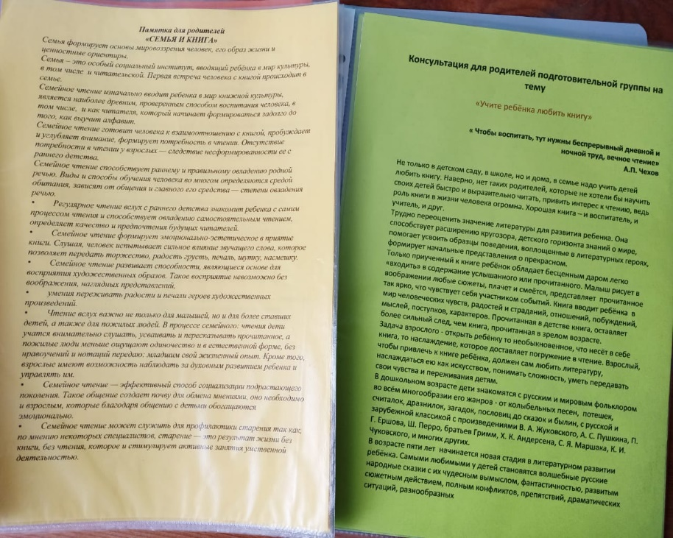
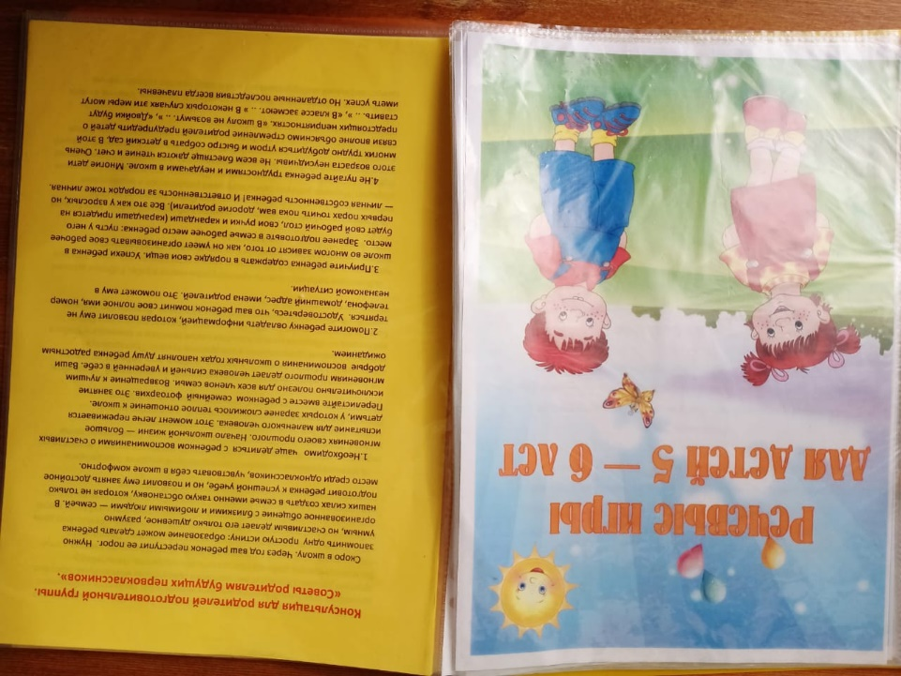
Консультации для родителей:

Slide 6
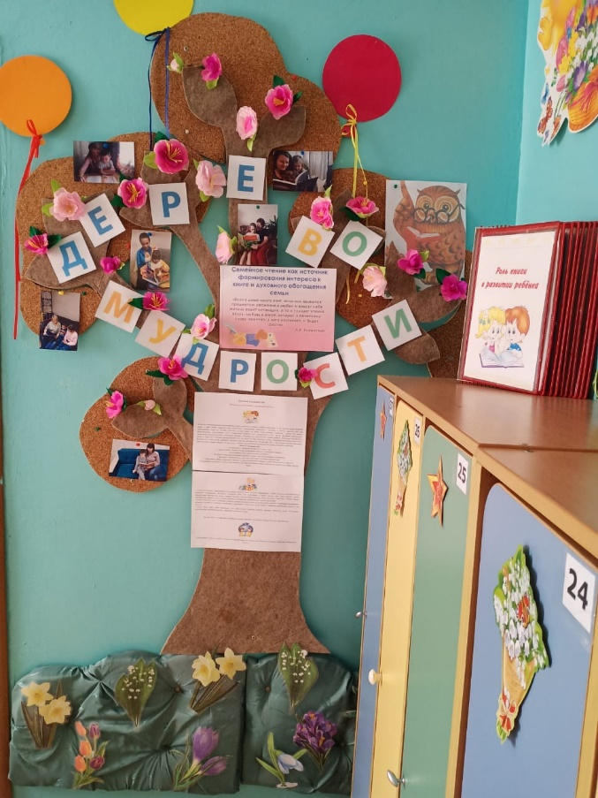
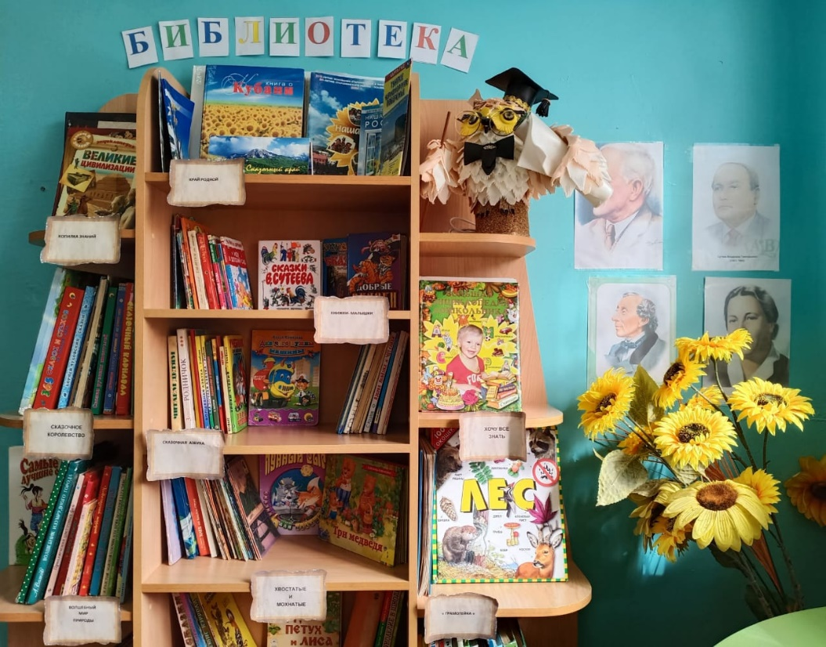
БИБЛИОТЕКА место для совместного с воспитателем изучения литературных произведений и самостоятельной деятельности детей старшего возраста!
Цель организации книжного уголка в детском саду — создание благоприятных условий для знакомства воспитанников с миром художественной литературы.

Slide 7
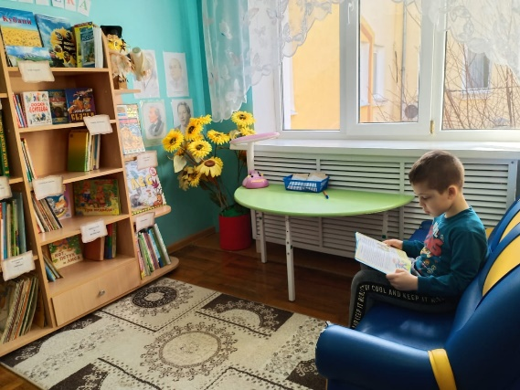
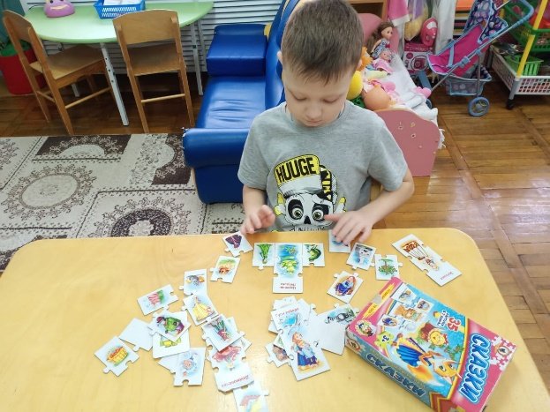
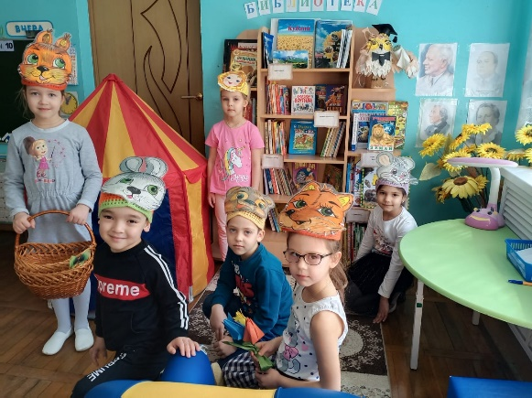
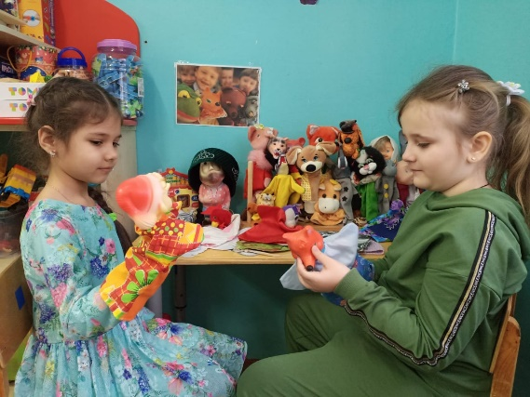
Перечень видов деятельности
И форм работы с детьми
старшего ДОШКОЛЬНОГО возраста в библиотеке
1. Восприятие художественной литературы и фольклора: слушание книг, прослушивание аудиозаписей произведений, просмотр книг, иллюстраций, диафильмов.
2. Игровая деятельность: театрализованные игры, игры с дидактическим материалом.
3. Изобразительная деятельность: изготовление продуктов детского творчества по литературным произведениям (рисование, аппликация).
4. Коммуникативная: деятельность общение со взрослыми и сверстниками в процессе обсуждения, драматизации литературных произведений и совместной игровой деятельности.
5. Трудовая деятельность: деятельность :посильная помощь в уборке книжного уголка (протирание от пыли книжных полок и печатных изданий)

Slide 8
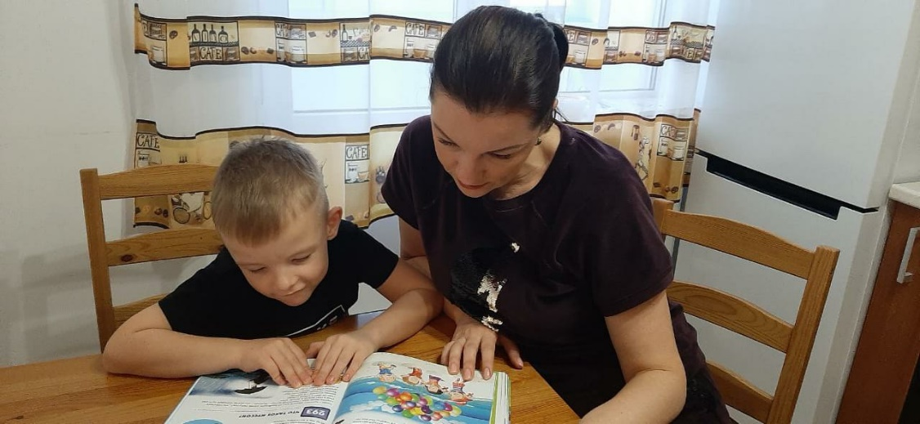
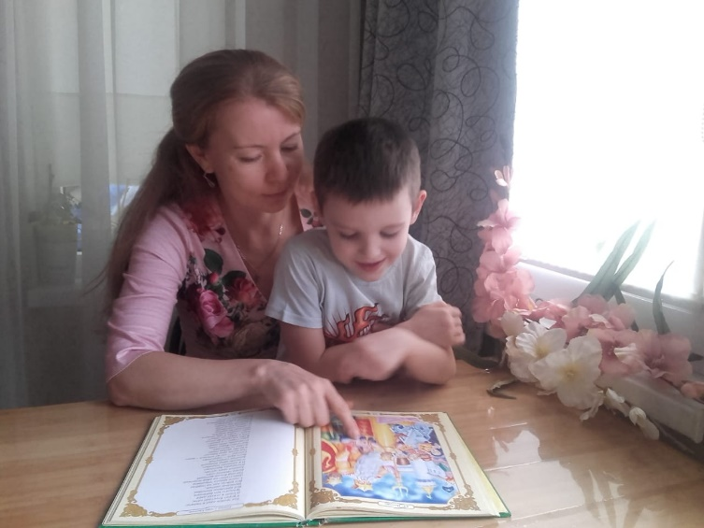
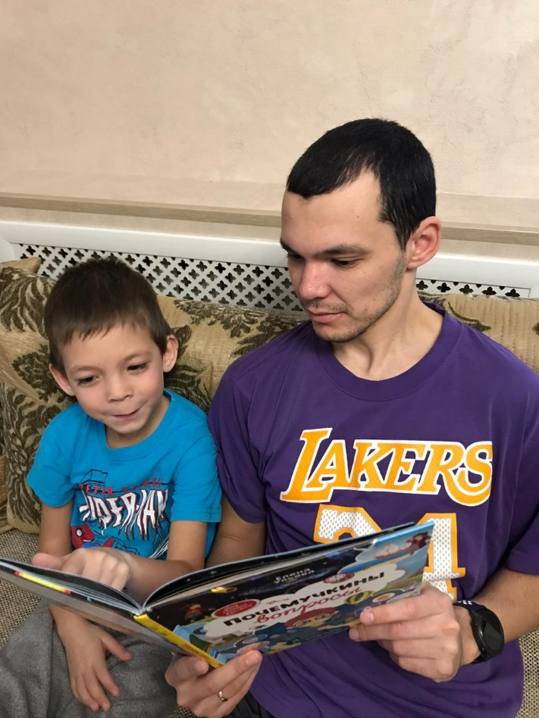
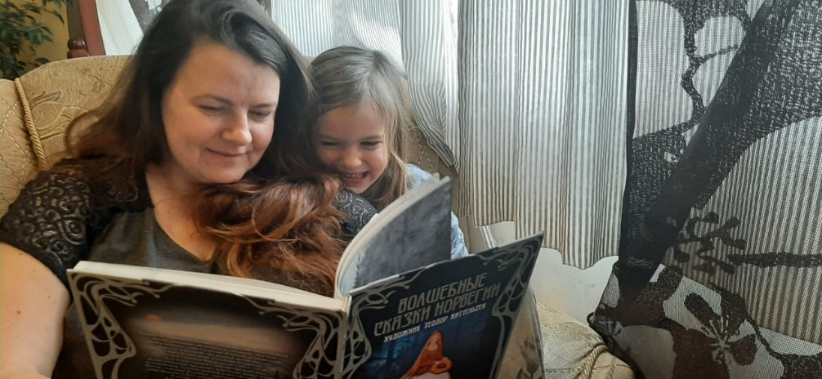
БИБЛИОТЕКА СЕМЕЙНОГО ЧТЕНИЯ
Основные принципы организации библиотеки - удовлетворение разнообразных интересов детей и родителей группы, доступность, соответствие литературы возрасту, разнообразие художественных жанров и видов книг, периодичность книжного обмена, эстетичность.

Slide 9
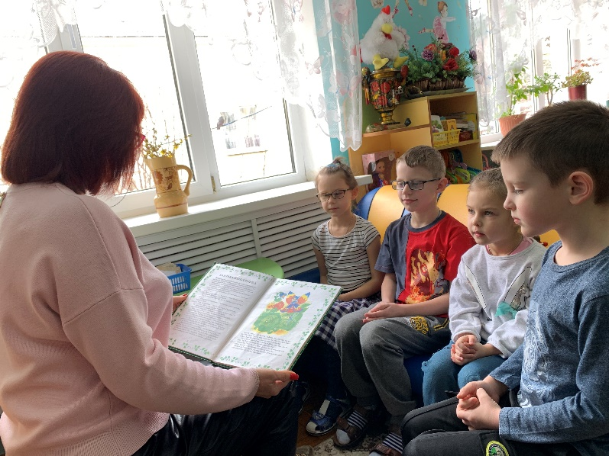
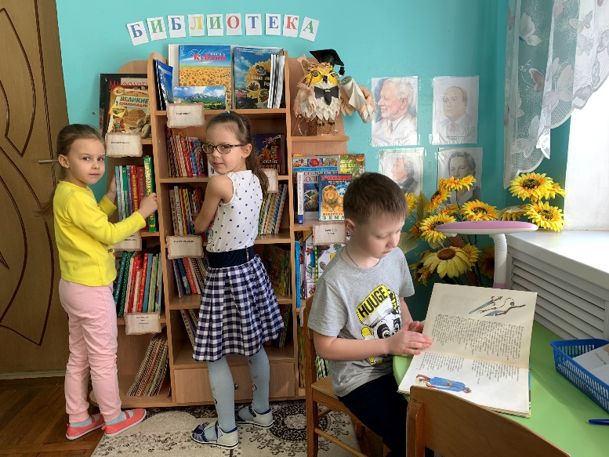
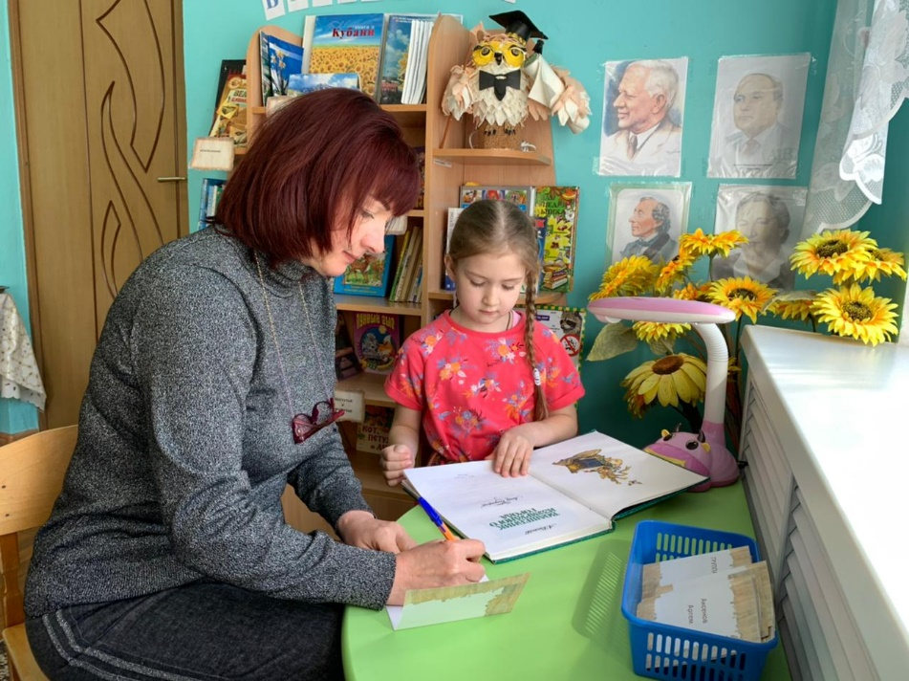
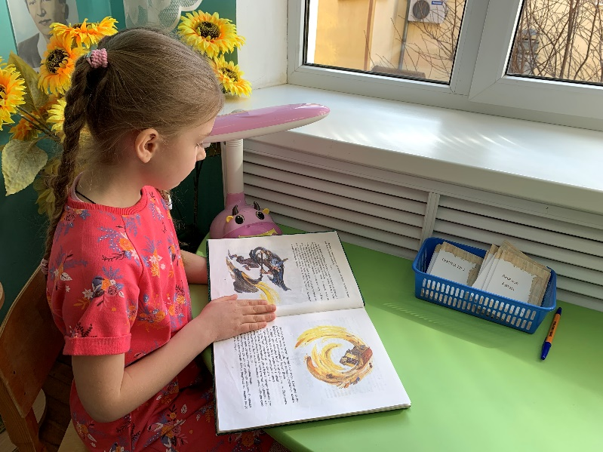
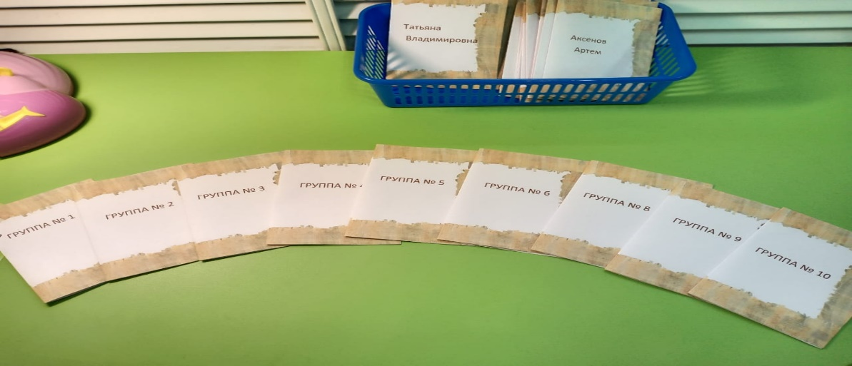
ОРГАНИЗАЦИЯ РАБОТЫ БИБЛИОТЕКИ В ДЕТСКОМ САДУ

Slide 10
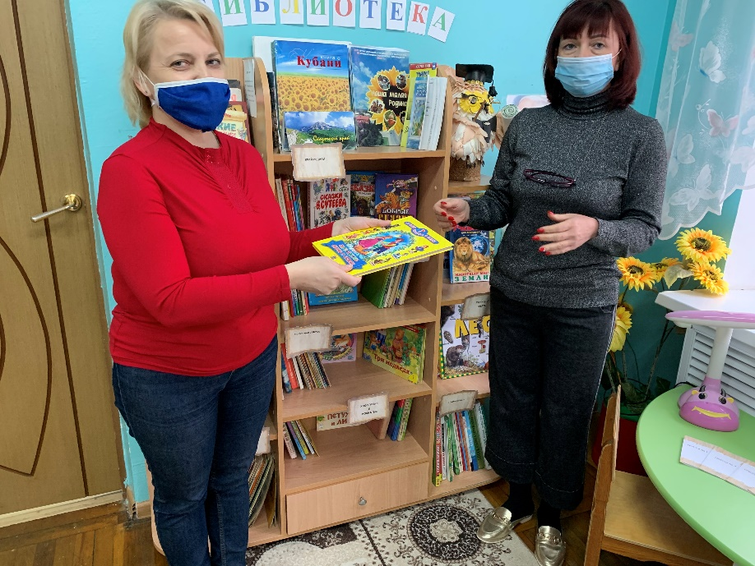
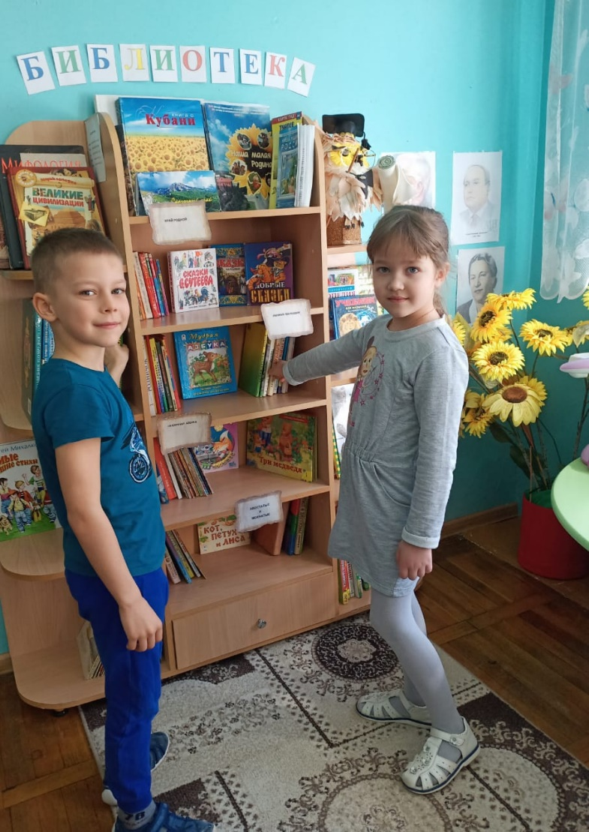
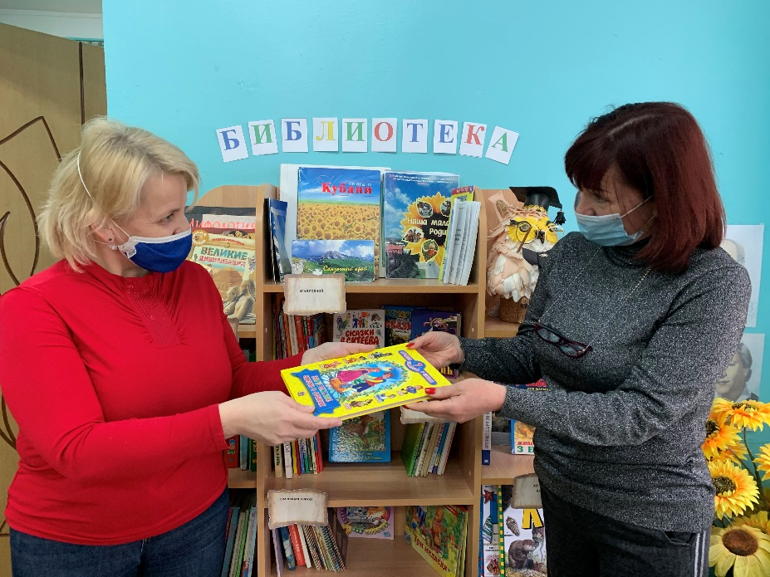
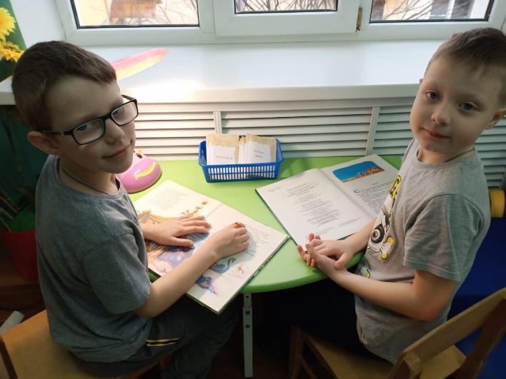
Девиз «Давая детям книги, вы дарите им крылья!»

Slide 11
ВЫВОД
С момента открытия библиотеки в нашей (подготовительной к школе) группе:
1. дети стали проявлять больший интерес к книгам, чаще проводить время за их просмотром, бережно к ним относиться. У детей расширился словарный запас, сформировался интерес к слушанию литературных произведений.
2. родители осознали важность своего участия в формировании книжной культуры у дошкольников, научились развивать способности своего ребенка, выполнять работу вместе с ребенком.
3. а главное, - у детей появилась потребность в семейном чтении книги и это значит, что вся проведённая работа не прошла даром.
Я уверена, что проводимая работа по привлечению детей и родителей к чтению и восприятию художественной литературы, поможет возродить традиции семейного чтения!

Slide 12
Спасибо
За внимание!

